Slide 1
建筑空调系统能耗分析
建筑类型相关性 · 日周期 · 非工作时段高负荷事件
基于 2016–2017 年逐小时建筑运行数据

Slide 2
项目背景与研究问题
描述性统计分析；结论限于观察到的读数模式
RQ1
不同建筑类型的温度—能耗响应是否存在差异？
RQ2
建筑能源使用是否存在明显日周期和工作日模式？
RQ3
哪些时段存在非典型高负荷运行事件？
2

Slide 3
数据介绍
四份项目输入 CSV；表计值均保留原始单位
1,636
建筑元数据行
331,166
天气记录行
1,578
电力表建筑列
555
冷水表建筑列
两类表计各覆盖 17,544 小时（2016-01-01 至 2017-12-31）
3

Slide 4
方法与质量控制
先筛选，再计算相关性、时段模式与高负荷事件
01
缺失率筛选
2,133 条建筑×表计记录；126 条 >50% 排除
02
相关性与时段
同站点同小时配对；建筑等权汇总；工作日与周末分开
03
高负荷标记
非工作时段读数 > 建筑自身 Q3+1.5×IQR
4

Slide 5
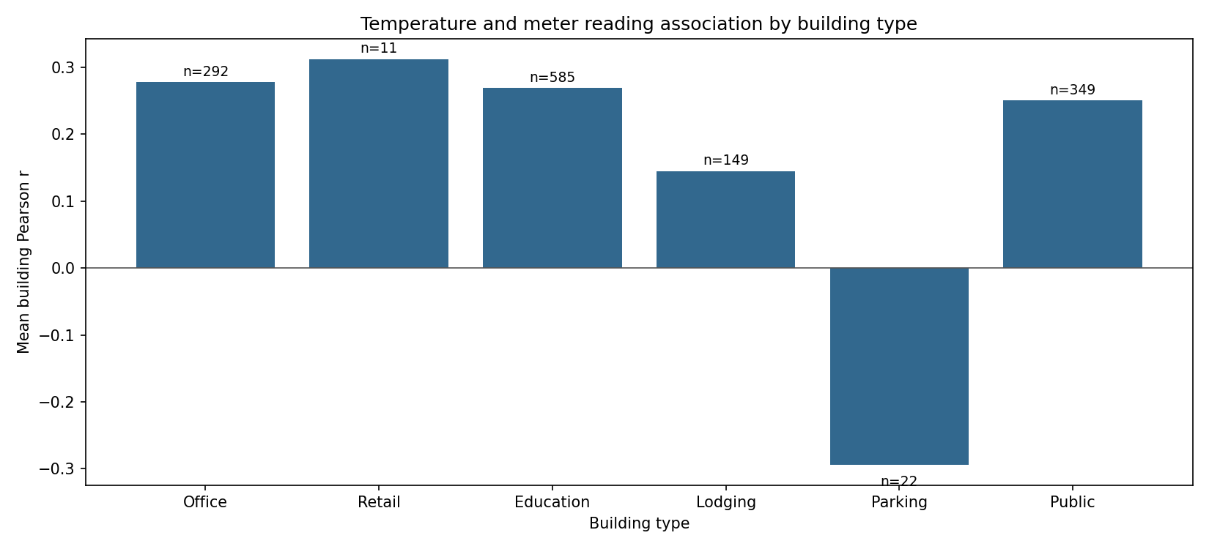
RQ1｜建筑类型的温度相关性
Pearson r 先在建筑内汇总，再按建筑类型等权平均
观察到
Retail 平均 r 0.3121
Parking 平均 r -0.2939
六组共 1,408 栋有效建筑
组内差异较大，相关性不代表因果
5

Slide 6
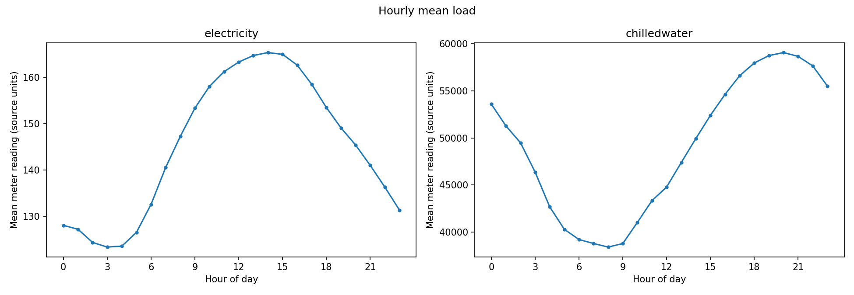
RQ2｜逐小时曲线
每个非缺失建筑小时计入对应表计的均值
工作日峰值
电力：14:00，175.27
冷水：20:00，60,645.48
单位沿用源数据
两类表计数值不能直接比较
6

Slide 7
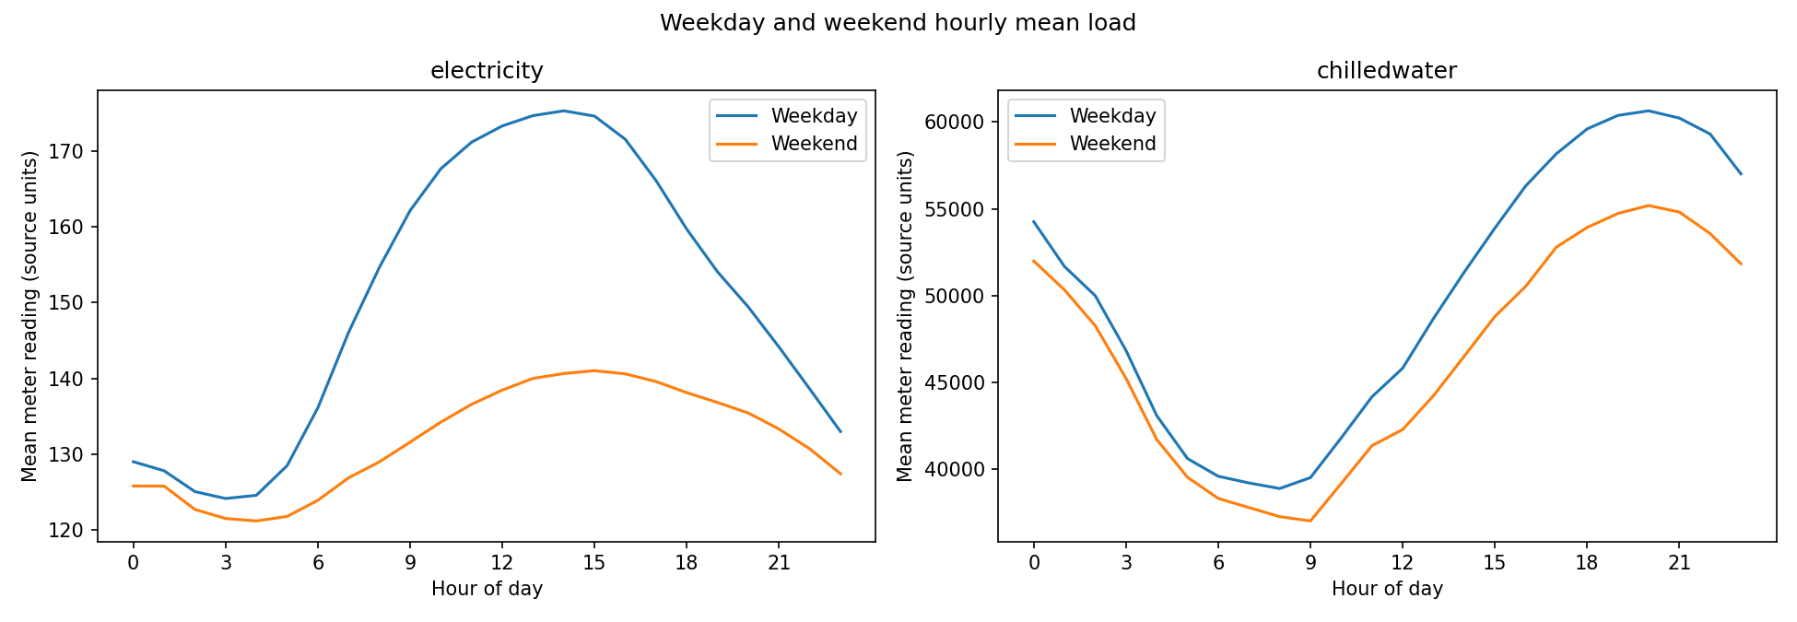
RQ2｜工作日与周末模式
分别展示电力与冷水表的逐时均值
周末峰值
电力：15:00，141.01
冷水：20:00，55,184.92
电力午后较高
冷水晚间较高
7

Slide 8
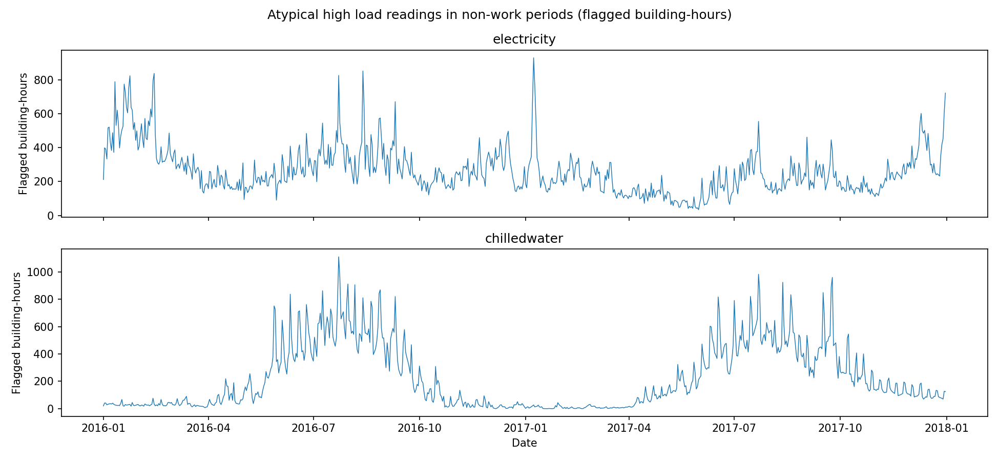
RQ3｜非典型高负荷运行事件
周末全天及工作日 08:00–18:00 以外时段
待核验标记
标记建筑小时 354,614
连续事件 105,412
电力 63,980 个事件
冷水 41,432 个事件
需结合运行日志核验
8

Slide 9
局限性
统计结果的解释边界
未进行能耗单位换算；原始表计量纲未独立确认。
未建立因果模型；相关系数只描述线性相关。
未证明节能收益；缺少干预或对照证据。
异常事件需进一步工程核验；标记不等同于故障。
9

Slide 10
完成建筑能源运行模式分析流程
三个研究问题的观察结果
RQ1
建筑类型平均 r 的方向与大小有差异；Retail 0.3121，Parking -0.2939。
RQ2
电力工作日峰值在 14:00，冷水工作日峰值在 20:00。
RQ3
非工作时段标记 354,614 个建筑小时，合并为 105,412 个待核验事件。
10

